Slide 1

Электронный дневник студента
Семигузов Д.А.
Щастная Д.С. ИВТ-16

Slide 2
Взаимодействие между пользователями, которое характерно для высшего учебного заведения
Дает задания студентам, ведет учёт их успеваемости и посещаемости
Преподаватель
Студент
Выполняет задание и передает результаты
Оповещает о его неуспеваемости и не посещаемости
Заведующая
Родители

Slide 3
Предусмотрено пять уровней доступа к данным, поэтому пользователи разделены на пять группы.
Пользователи
Техник
Родители
Студент
Администратор
Преподаватель

Slide 4
Диаграмма вариантов использования приложения для студента.
Прикрепить решение задания
Студент
Посмотреть успеваемость\посещаемость
Аутентификация
Обратная связь (диалог)
Просмотреть расписание преподавателей

Slide 5
Диаграмма вариантов использования приложения для преподавателя.
Прикрепить задание для студентов
Преподаватель
Дать методические указания
Экспортировать отчёты в excel
Аутентификация
Обратная связь (диалог)
Вести учёт посещаемости и успеваемости

Slide 6
Диаграмма вариантов использования приложения для родителей.
Посмотреть посещаемость
Родители
Посмотреть успеваемость
Аутентификация
Связь с преподавателем(диалог)

Slide 7
Диаграмма вариантов использования приложения для администратора.
Админ
Аутентификация
Разграничение прав доступа (автоматически выдать логин и пароль)

Slide 8
Технику доступны варианты использования, связанные с администрированием пользователей, а также администрированием дисциплин, групп и расписания.
Техник
Аутентификация
Администрирование всех необходимых данных для организации образовательного процесса

Slide 9

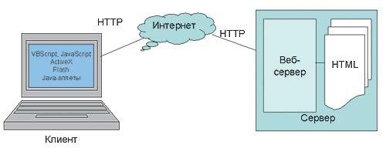

web-приложение имеет тот факт, что клиенты не зависят от конкретной операционной системы пользователя, поэтому веб-приложения являются межплатформенными службами.

Slide 10
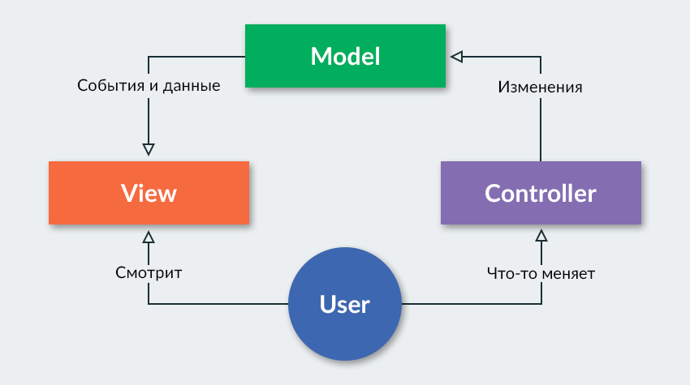
MVC (Model-View-Controller)

Slide 11
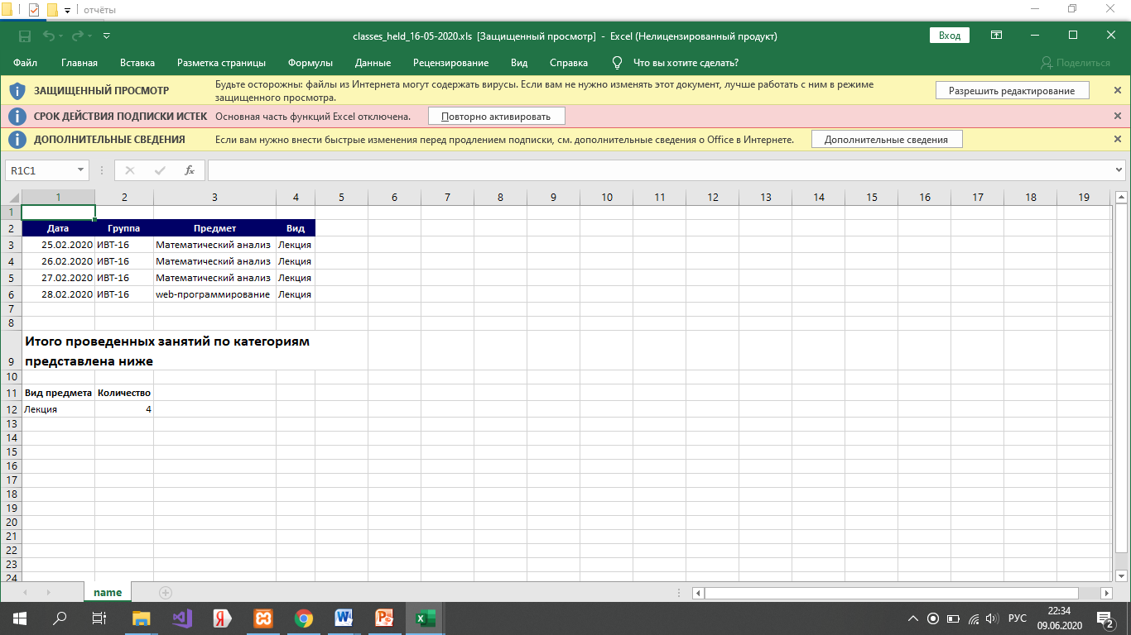

Slide 12
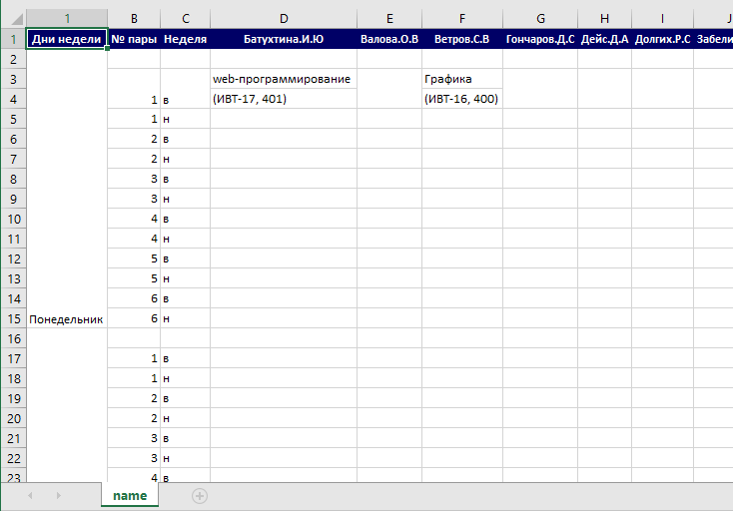

Slide 13
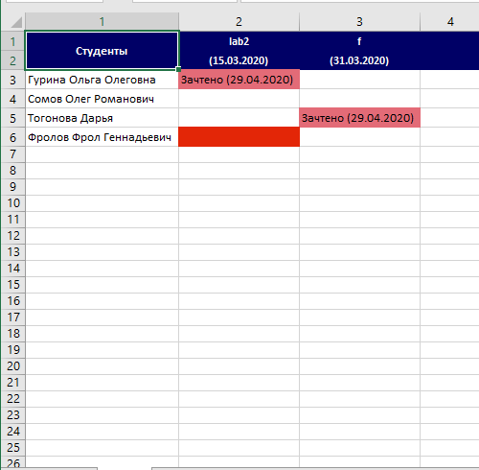

Slide 14
Спасибо за внимание!

